Slide 1
低温レーザー干渉計CLIO(28) デジタルシステムの導入III
2010/3/22(木) 日本物理学会2010年次大会
於 岡山大学
宮川 治、大石奈緒子（東大宇宙線研）、
辰巳大輔（国立天文台）、
和泉 究（東大天文）、
新井宏二（Caltech）
CLIO collaboration

Slide 2
本研究の目的
RSEという複雑な制御を必要とするLCGTでは
デジタル制御は必須である
LCGTと同じような制御帯域幅であるCLIOにデジタル制御システムを導入し、実際の干渉計で稼働することにより、デジタル固有の技術を蓄積する
CLIOの感度向上のための期間短縮に貢献する
デジタルシステムのLIGOグループとの共同開発により、国際協力体制を築く
LCGT建設時にスムーズにデジタル制御を導入できるようにする

Slide 3
CLIOデジタルシステムの稼働状況
CLIOでデジタルシステムが稼働し始めた
MCのアラインメント信号の取得
ピコモータードライバ
Per Armのロックアクイジション（透過光による線形化、閾値によるトリガー）
Local SPIの制御→斉藤君のトーク
を約2週間の間で実施した。明らかに作業効率が上がっている。
麻生氏(3月、4月)、Stefan Ballmar氏(4月)のCLIO訪問など、デジタルシステムを通した他機関との協力体制もできつつある
LCGT R&DをまとめるPLUS計画では、低温（サファイア）、RSE、防振の三大重点R&Dをつなぐ重要開発項目としてデジタルの開発を推進していくことが決定

Slide 4
実際の導入の流れ
ハード(前回までの発表)
計算機のセットアップ (Linux+リアルタイムコード+EPICSなどの各種ソフト)
PCIe拡張ボックスにADC/DACカードをのせる
タイミング信号によるカードの同期
Anti Aliasing/Anti Imaging, whitenng/dewhiteningなどの回路の準備
ソフト(今回の発表)
制御対象にあわせたリアルタイムコードを書く (Matlab上)
MEDM（制御を見渡すためのGUI）画面を作る
制御対象の入力信号（ADC）と出力信号（DAC）を配線をして、実際の制御をかける
各種測定、パラメータの調整、自動化など

Slide 5
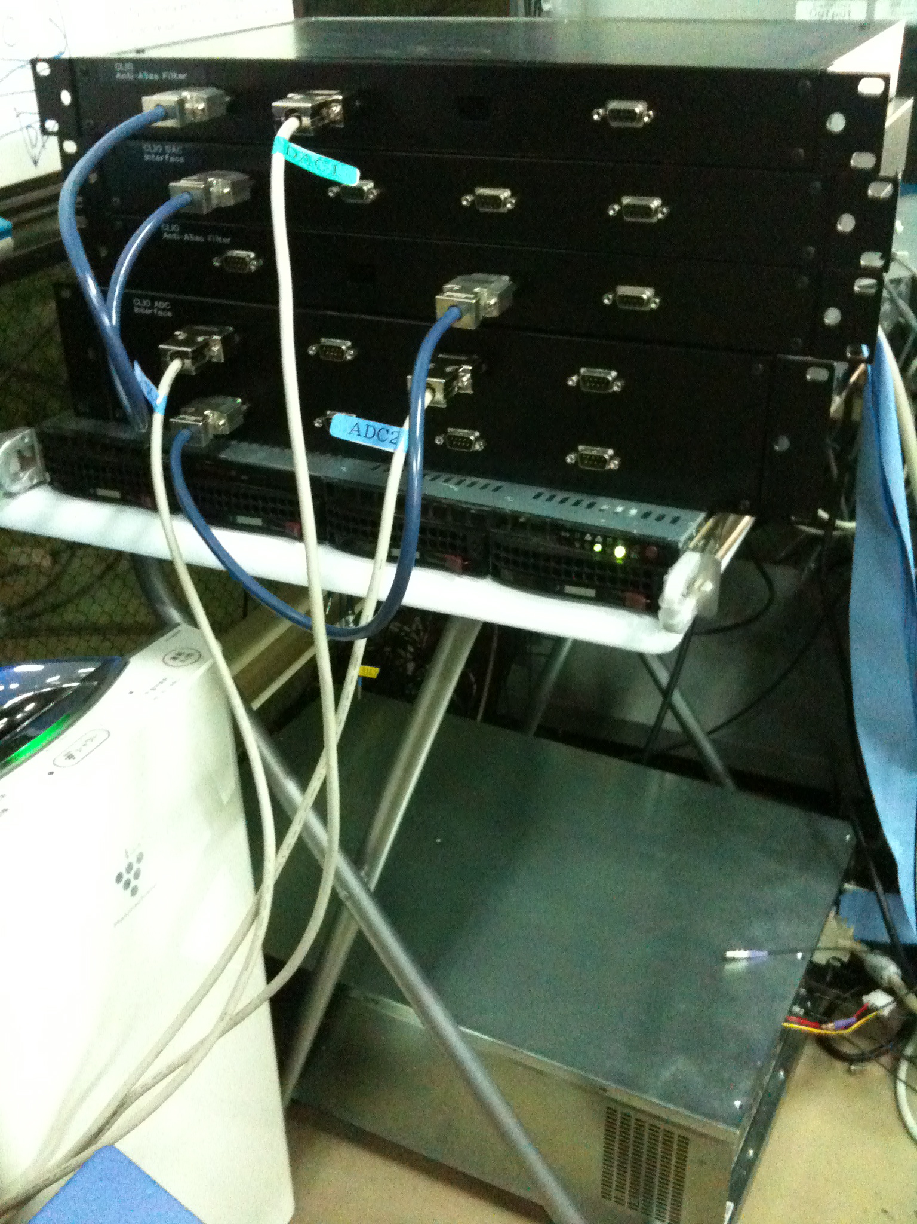
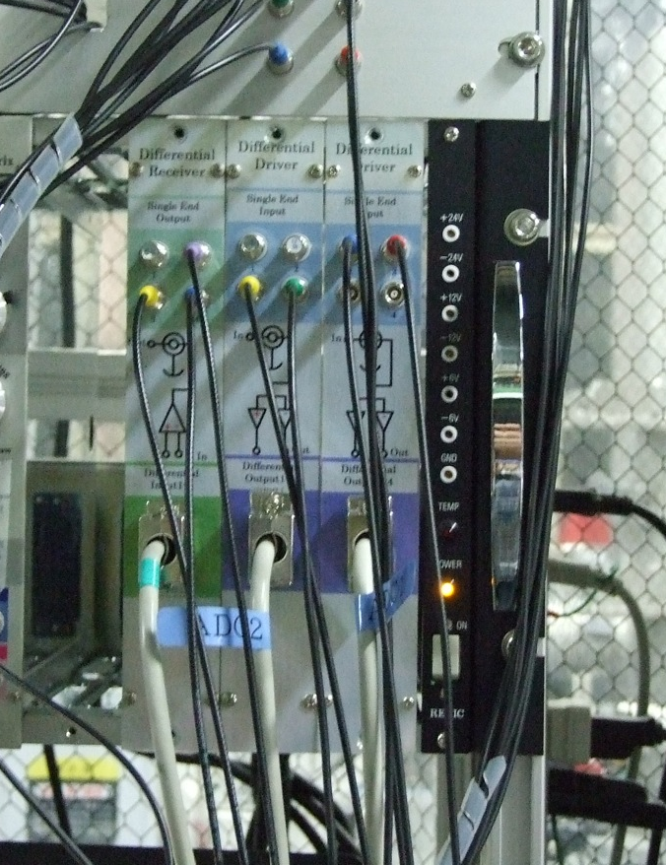
Pictures
Anti Imaging filters
Differential
receiver
timing
DAC adapter
Anti Alias filters
Differential
driver
ADC adapter
Real time PC
CentOS 5.2+real time kernel
4core x 2 Xeon
PCIe接続
Timing slave board
ADC/DAC
In Expansion Chassis
ADC:32ch/枚、$4K
DAC:16ch/枚、$3.5K
Binary Output:32ch/枚、$250
To ADC
adapter
From DAC
adapter
To NIM
modules

Slide 6
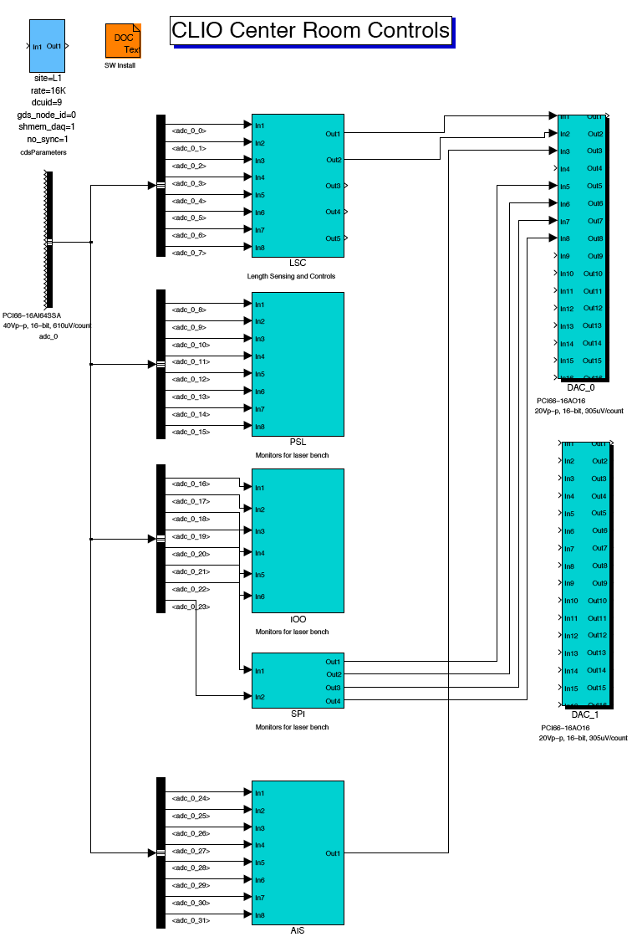
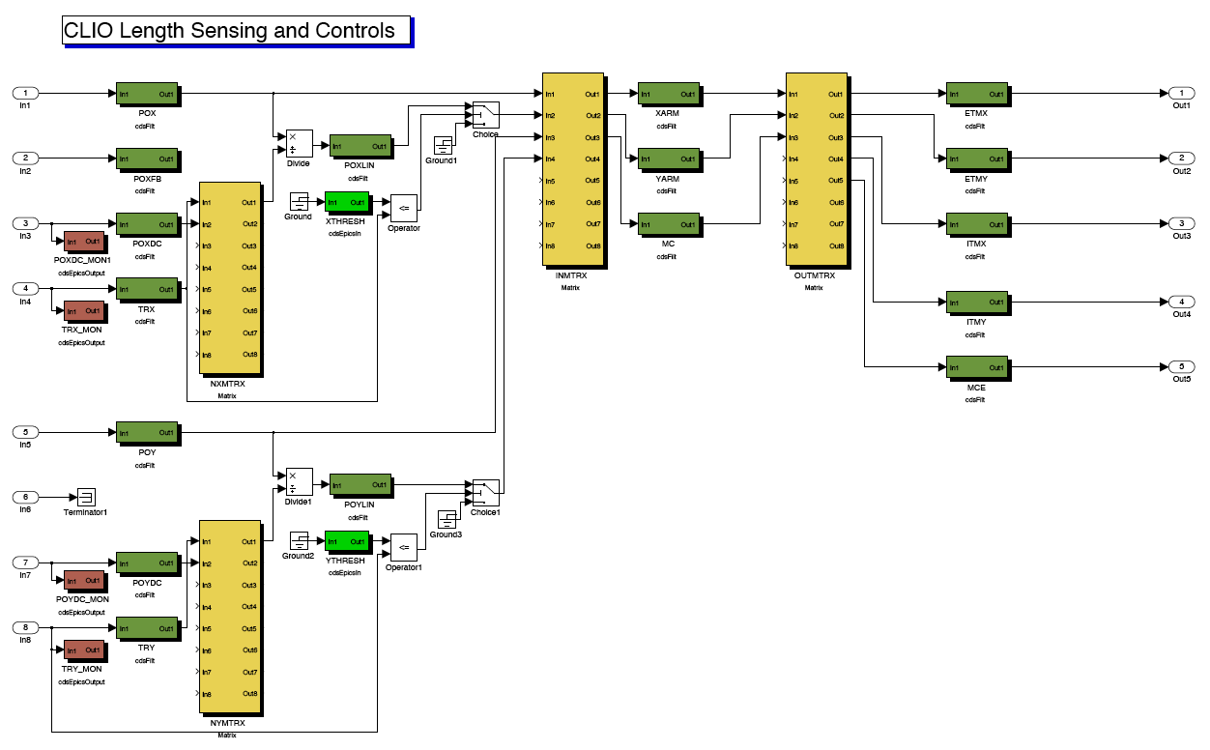
Real time code on Matlab, Simulink
test
DAC
光路長
制御
ADC
Laser
MC
LSPI
Alignment

Slide 7
Real time code on Matlab, Simulink
Feedback
filter
test
誤差信号
反射光量
線形化と
閾値による
トリガー
Input
Matirx
Output
Matirx
透過光量
Suspensions

Slide 8
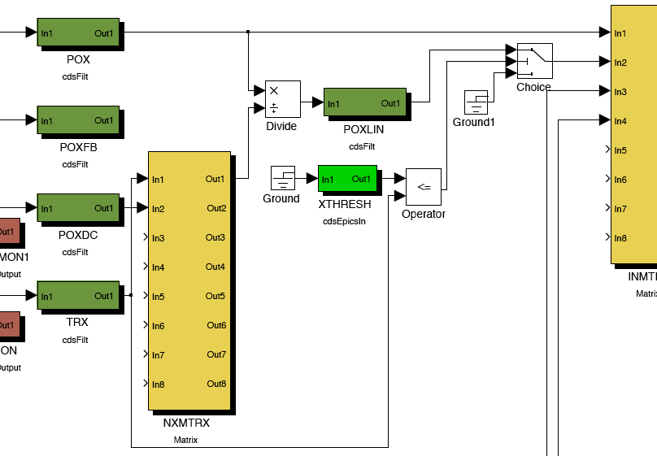
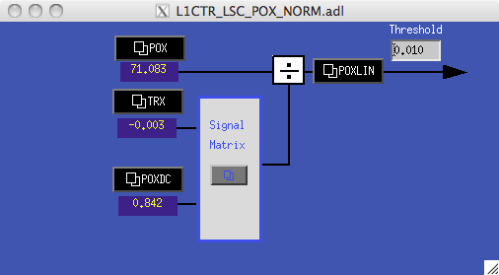
線形化と、閾値によるトリガー
test
誤差信号
割り算
反射光量
透過光量
透過光最大時の1%を超えると制御信号を出す
ロックすると１になるようにPDのゲインを調整
ロックしたときに、割り算した信号と生の信号のゲインが同じになり、切り替えが容易になる

Slide 9
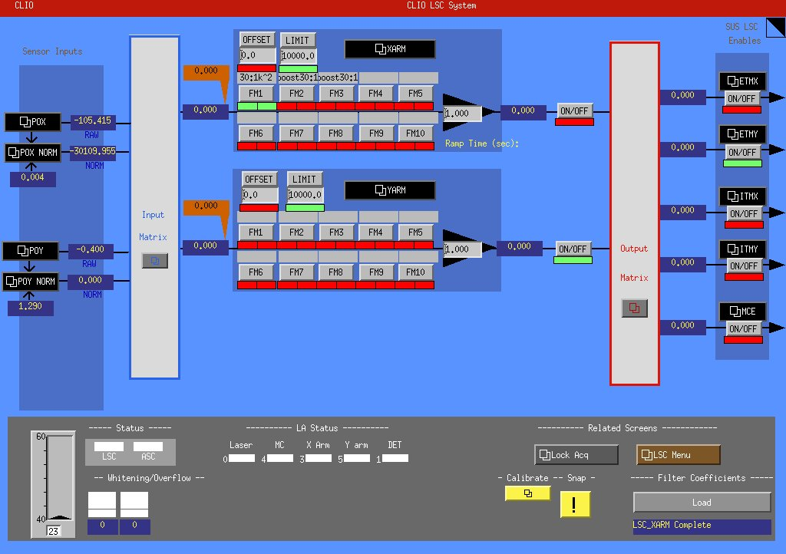
MEDM --Length sensing and control system
D/A
Feedback filters
Output to suspensions
Demodulated signal
from PD
mixer
A/D

Slide 10
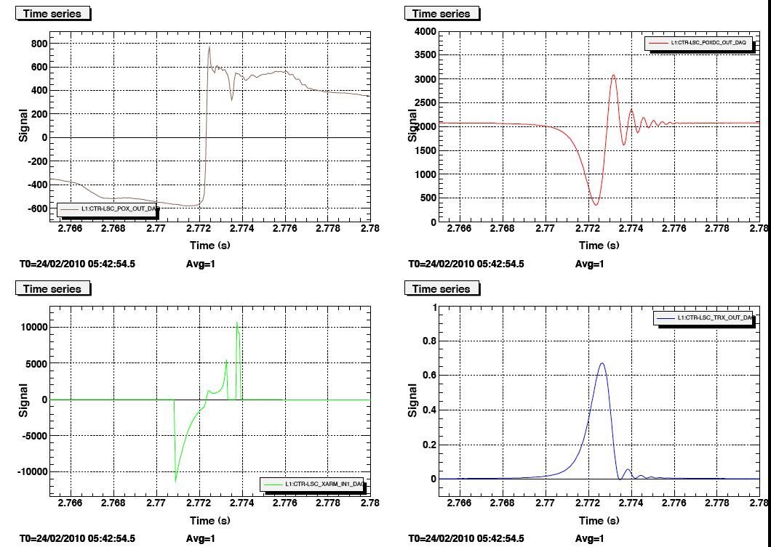
デジタル上の信号
このような信号を、計算機上で過去にさかのぼって、直接見ることができる
END
生の誤差信号
反射光
線形化した誤差信号
透過光

Slide 11
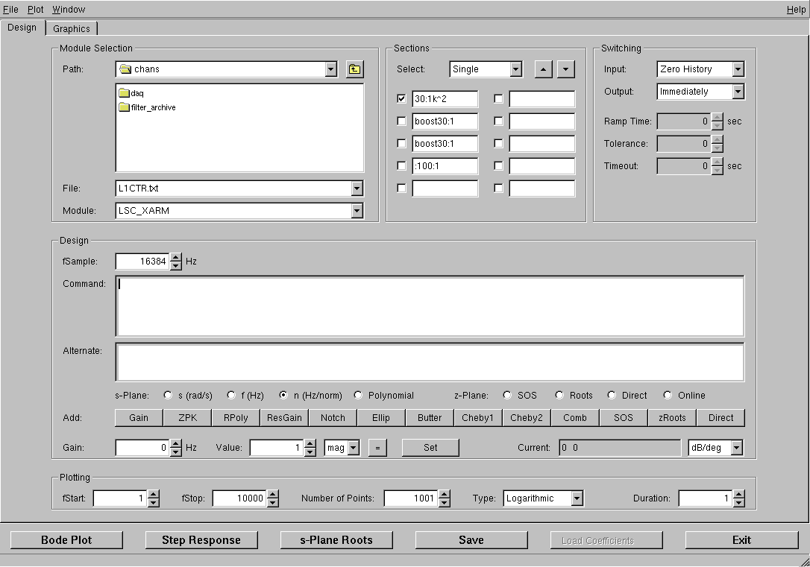
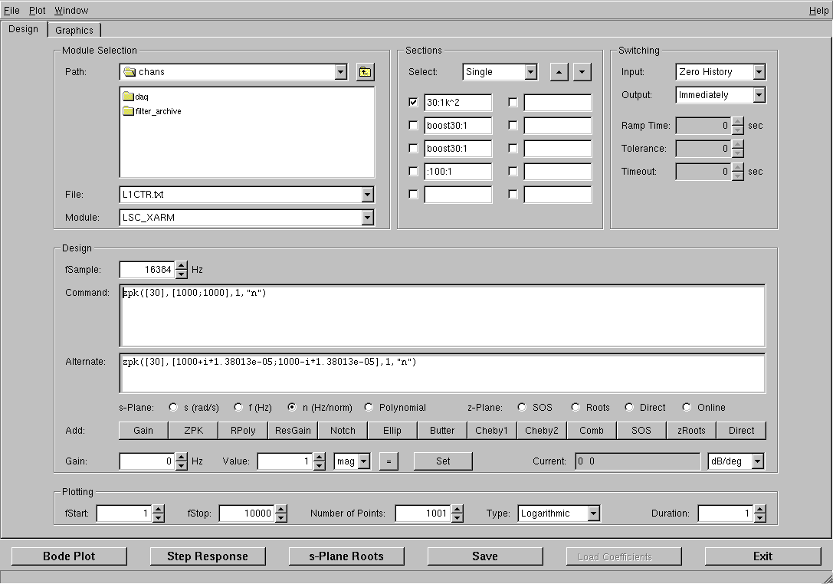
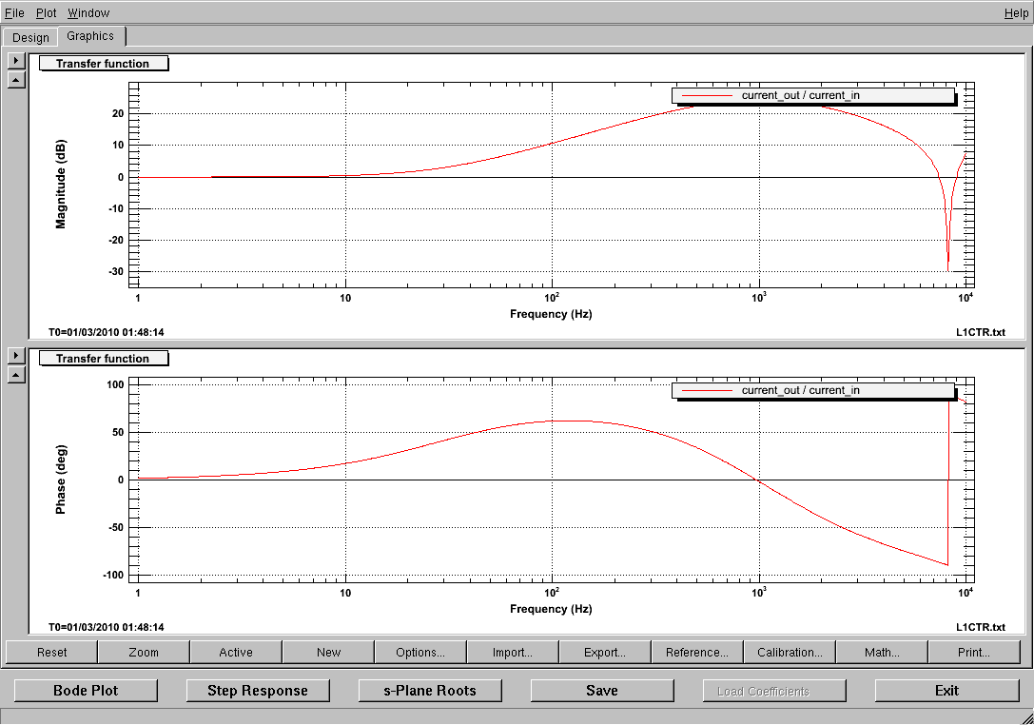
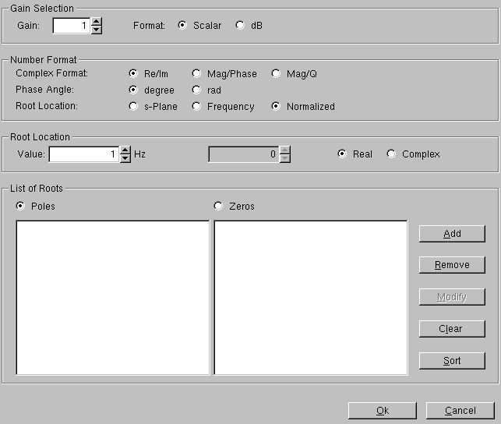
Fotonの例1:腕ロック用filter

Slide 12
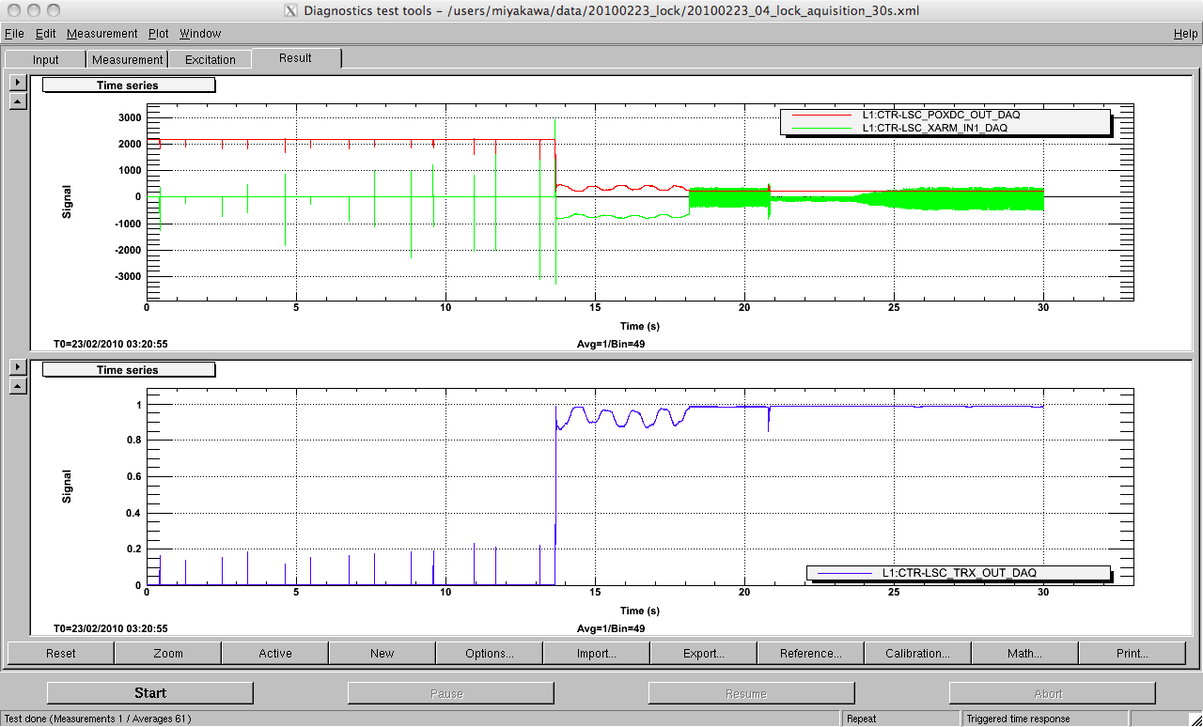
Per arm lock
END
反射光
線形化した誤差信号
透過光

Slide 13
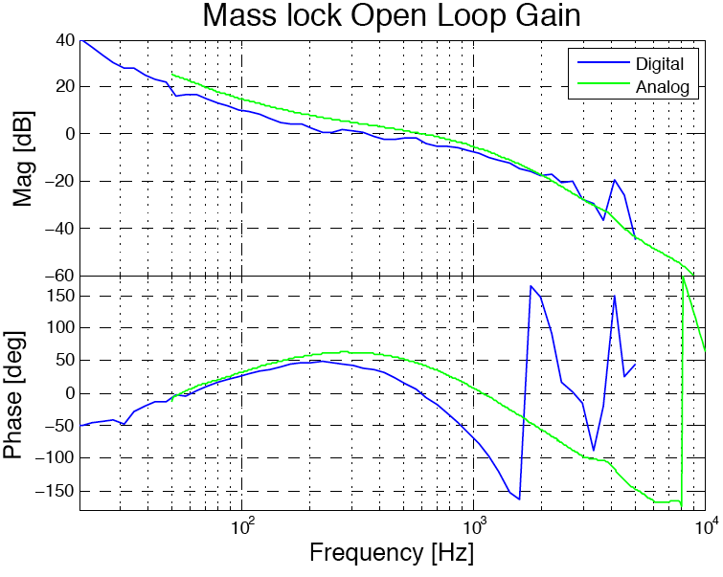
Open loop TF for Digital vs. Analog
Analog(緑)は普段CLIOの感度を測定している状態でとったもの
Digital(青)とはアナログで制御した中に、伝達関数1のデジタルシステムを挿入して、デジタル上のExcitationの加算器の前後で測定したもの
前ページの位相の遅れに相当した分だけの位相遅れが加わっているのがわかる
実用的なUGFは予想通り400Hz程度が限界

Slide 14
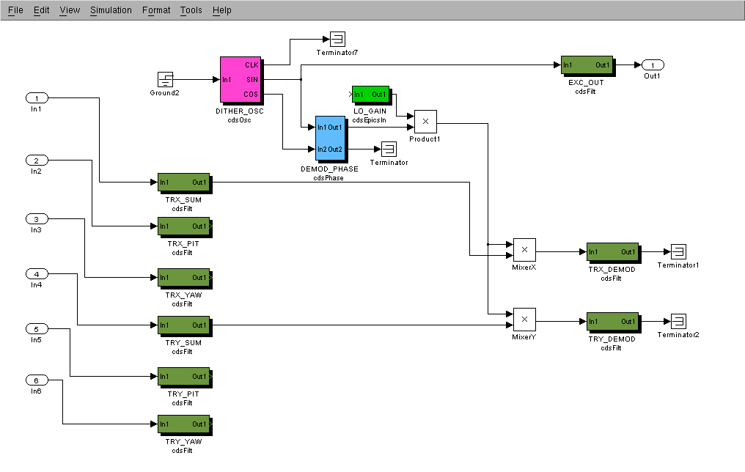
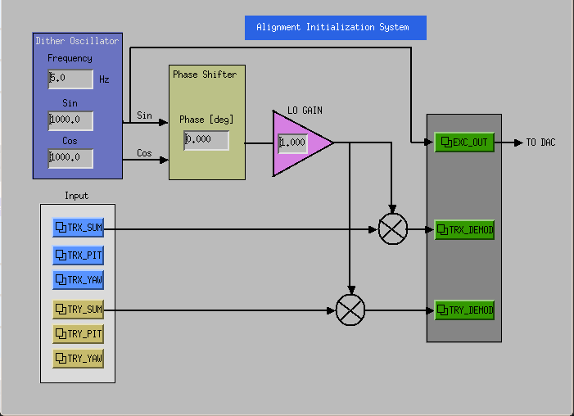
MCのミスアラインメント検出
END
90度位相がずれた
sin波を出すLO
Phase shifter
MC endを例えば
Yawに5Hzで揺らす
MC透過光量
復調した誤差信号の
モニター（将来的には
フィードバックする）
透過光量を復調する
ミキサー

Slide 15
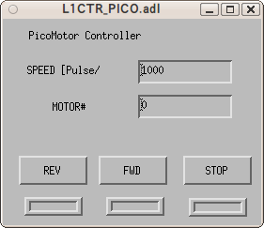
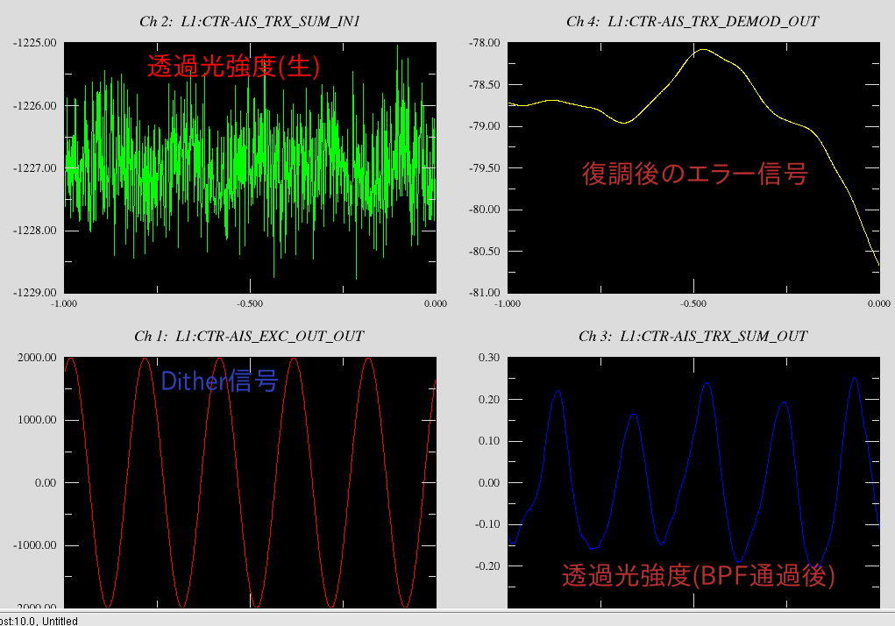
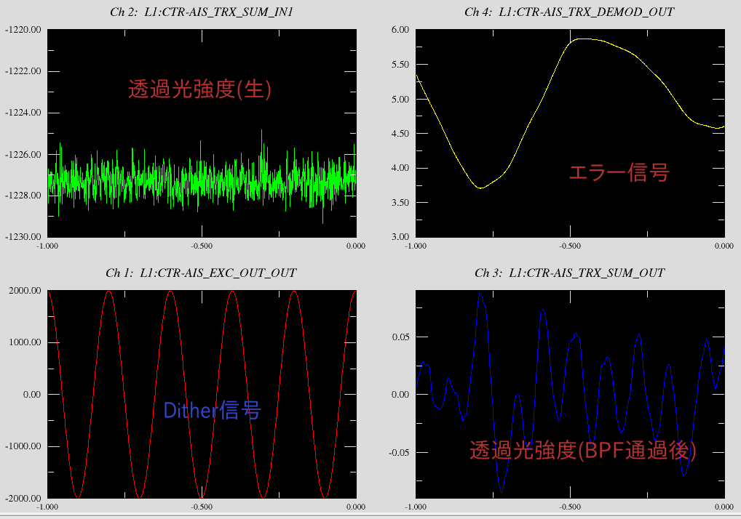
ミスアラインメントに応じた誤差信号（含方向）の取得
ミスアライン時
アライン時
このようなエラー信号をピコモーター用ドライバを介して鏡に返すことで、アラインメントの自動化が実現できる(4月予定)

Slide 16
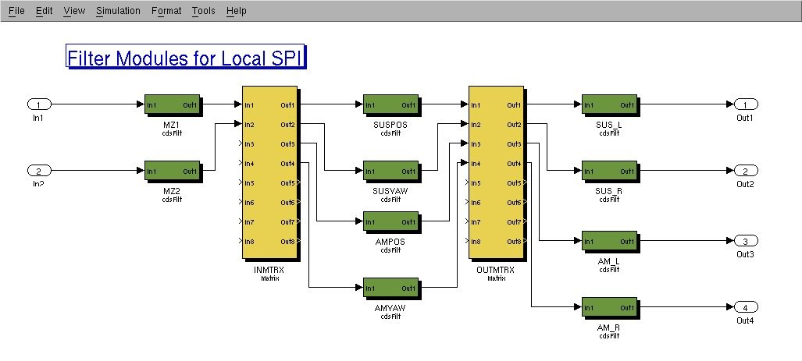
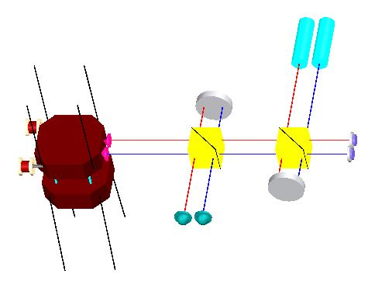
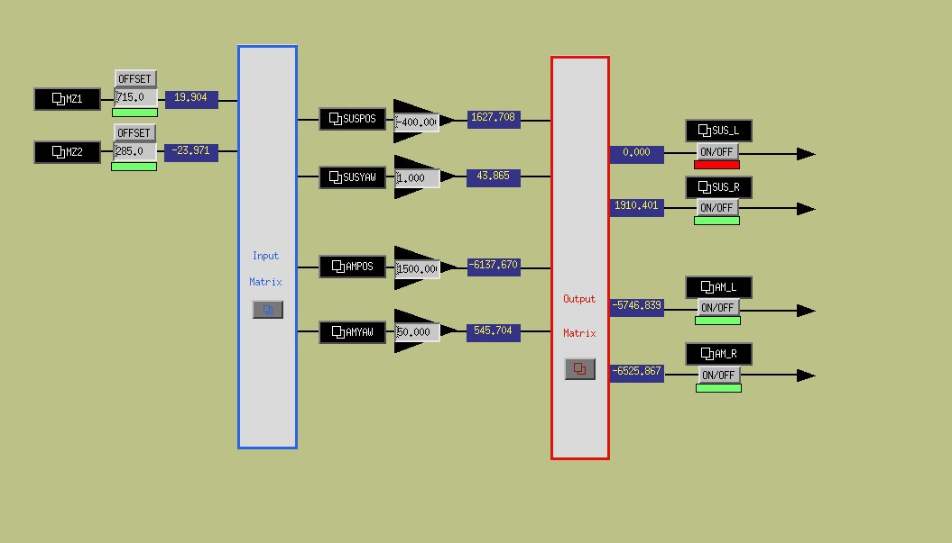
Local SPIの制御
END
昼位から30分くらいで作リ、午後には、ロックまでこぎついた。ゲインの微調整ができるので、最適なパラメーターに持っていきやすい。
→詳しくは斉藤君のトーク
Coil
Magnet
Actuators
Lasers
cryo
base
Mirror
Active
Mirrors
PBS
PDs
信号
混合
信号
混合
upper
mass
Mirror
並進用
フィルター
並進用
フィルター
足し算信号
（並進成分）
引き算信号（Yaw成分）
Yaw用
フィルター
Yaw用
フィルター

Slide 17
Summary
Mass loopのロックに関してはほとんど問題なく動作することが分かり、LIGOデジタル制御システムの性能がCLIOでも確かめられた
アナログのCLIOの感度をデジタル制御で出すことが、次の当面の、かつ一番重要な目標である
アラインメントに関しても、ピコモーター用ドライバの開発に成功し、CLIOの現システムを利用して将来的に自動化までできる可能性が高まった
今一番苦労しているビームセンタリングの自動化までできるとCLIOでの実用度が一気に高まってくる
LSPIへの応用など、チャンネル数さえ確保できれば、R&D的なものへの応用も可能であることが実証できた
LCGTのプロトタイプとして開発を続けていくことが大切である

